Slide 1
MAT0100V Sannsynlighetsregning og kombinatorikk
Forventning, varians og standardavvik
Tilnærming av binomiske sannsynligheter
Konfidensintervall
Ørnulf Borgan
Matematisk institutt
Universitetet i Oslo

Slide 2
Tilfeldige variabler
Når vi kaster to terninger er det 36 utfall
Vi ser på X = «sum antall øyne»
De mulige verdiene til X er 2, 3, … , 11, 12
Ved å telle opp antall gunstige utfall for hendelsen «X = k» kan vi bestemme P(X = k) for k = 2, … , 12
(1,6) (2,6) (3,6) (4,6) (5,6) (6,6)
(1,5) (2,5) (3,5) (4,5) (5,5) (6,5)
(1,4) (2,4) (3,4) (4,4) (5,4) (6,4)
(1,3) (2,3) (3,3) (4,3) (5,3) (6,3)
(1,2) (2,2) (3,2) (4,2) (5,2) (6,2)
(1,1) (2,1) (3,1) (4,1) (5,1) (6,1)
«X = 7»
P(X = 7) = 6/36

Slide 3
Vi får tabellen:
Tabellen gir sannsynlighetsfordelingen til X
Summen av sannsynlighetene i tabellen er lik én
Vi kan vise sannsynlighets-fordelingen med et stolpediagram

Slide 4
Hypergeometrisk fordeling
Eksempel 7.1: I en kartong er det 12 sikringer
Fire av dem er defekte, resten er i orden
Vi trekker tilfeldig tre sikringer
X = «antall defekte sikringer vi trekker»
Da har X sannsynlighetsfordelingen
$P\left(X=k\right)=\frac{\left(\begin{matrix}4 \\ k\end{matrix}\right)∙\left(\begin{matrix}8 \\ 3−k\end{matrix}\right)}{\left(\begin{matrix}12 \\ 3\end{matrix}\right)}$

Slide 5
Generelt har vi følgende situasjon:
Vi har en mengde med N elementer
(I eksempel 7.1 er dette mengden av de 12 sikringene)
Elementene i mengden kan deles inn i to delmengder D og
Det er m elementer i D og N – m elementer i
(I eksempel 7.1 er de to delmengdene de defekte og de
ikke-defekte sikringene. Det er 4 defekte sikringer og
12 - 4 = 8 som er i orden)
Vi trekker tilfeldig n elementer fra mengden
(I eksempel 7.1 trekker vi 3 sikringer)

Slide 6
La X være antall elementer vi trekker fra D
Ved å resonnere som i eksempelet finner vi at X har sannsynlighetsfordelingen
$P\left(X=k\right)=\frac{\left(\begin{matrix}m \\ k\end{matrix}\right)∙\left(\begin{matrix}N−m \\ n−k\end{matrix}\right)}{\left(\begin{matrix}N \\ n\end{matrix}\right)}$
Vi sier at X er hypergeometrisk fordelt

Slide 7
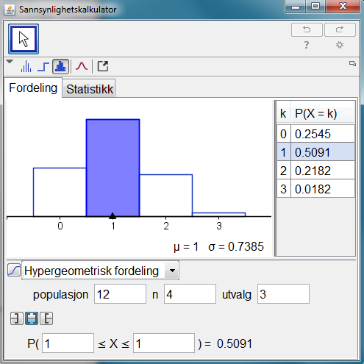
Vi kan bruke sannsynlighetskalkulatoren i GeoGebra til å bestemme P(X=k)
Her skriver du inn antall elementer i delmengden D
Her skriver du inn
antall elementer i mengden (populasjonen) du trekker fra
Her skriver du inn antall elementer du trekker fra mengden

Slide 8
Binomisk fordeling
Eksempel 7.3: I en søskenflokk er det fire barn
X = «antall gutter i søskenflokken»
Vi vil finne P(X = 2)
Det er seks rekkefølger av barna som gir to gutter: GGJJ, GJGJ, GJJG, JGGJ, JGJG og JJGG
Vi antar at barnas kjønn er uavhengig av hverandre
Hver av de fem andre rekkefølgene som gir to gutter har også sannsynlighet

Slide 9
Vi finner P(X=2) ved å legge sammen sannsynlig- hetene for de seks rekkefølgene som gir to gutter og to jenter:
Det er seks rekkefølger som gir to gutter og to jenter
Merk at å velge en bestemt rekkefølge av to gutter og to jenter, er det samme som å velge 2 plasser av 4 der det skal stå G
G
G
Det kan vi gjøre på $\left(\begin{matrix}4 \\ 2\end{matrix}\right)=6$ måter

Slide 10
Generelt har vi følgende situasjon:
Vi gjør n forsøk
I hvert forsøk er det to muligheter: Enten inntreffer en bestemt hendelse S ellers så gjør den ikke det
I hvert forsøk er sannsynligheten lik p for at S skal inntreffe
Forsøkene er uavhengige
La X være antall ganger S inntreffer i de n forsøkene
$$P\left(X=k\right)=\left(\begin{matrix}n \\ k\end{matrix}\right)p^{k}{(1−p)}^{n−k}$$
X er binomisk fordelt

Slide 11
Eksempel 7.4. En bestemt type frø spirer med 70% sannsynlighet
Vi sår 20 frø. Hva er sannsynligheten for at nøyaktig k frø vil spire?
La X være antall før som spirer
Hvis frøene spirer uavhengig av hverandre, er X binomisk fordelt med n = 20 og p = 0.70
$P(X=k)=\left(\begin{matrix}20 \\ 15\end{matrix}\right){0.70}^{k} {0.30}^{20−k}$

Slide 12
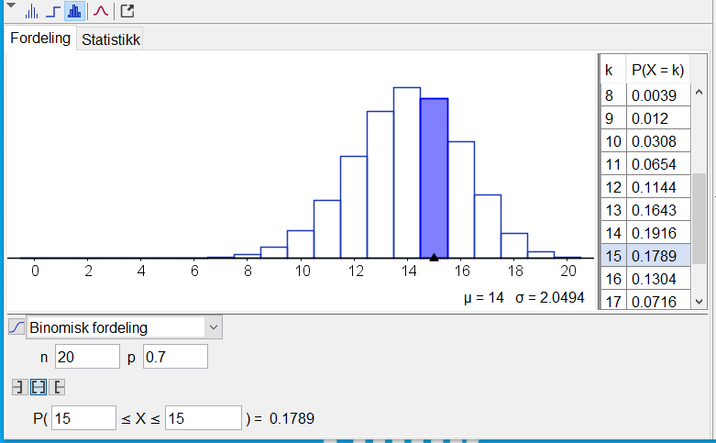
GeoGebra
Vi kan bruke sannsynlighetskalkulatoren i GeoGebra til å bestemme P(X=k)

Slide 13
Forventningsverdi
Sannsynlighetsfordelingen til en tilfeldig variabel X gir sannsynligheten for de ulike verdiene X kan anta
Vi ønsker i tillegg et summarisk mål som forteller oss hvor fordelingen er «plassert» på tallinja
Forventningsverdien er et slikt summarisk mål
Vi vil bruke rulett som motivasjon (avsnitt 8.1)

Slide 14
Ruletthjulet har 37 felt som er nummerert fra 0 til 36
Når ruletthjulet snurrer slippes en liten kule oppi
Kula blir liggende på ett av de 37 nummererte feltene når hjulet stopper
Feltene 1 - 36 er røde eller sorte, mens 0 er grønt

Slide 15
Spillerne setter sin innsats på grupper av felt (det er ikke lov å satse på 0)
Hvis en spiller satser et beløp på k felt og kula stopper på et av dem, vinner spilleren og hun får utbetalt 36/k ganger innsatsen

Slide 16
Vi ser på en «forsiktig» spiller som satser 10 euro på 18 felt (f. eks. de røde)
Spilleren får 20 euro hvis hun vinner og ingenting hvis hun taper. Uansett beholder kasinoet innsatsen på 10 euro
Spillerens nettogevinst i en spilleomgang er 10 euro hvis hun vinner, og den er -10 euro hvis hun taper
Kvinnen spiller tre omganger på denne måten
La Y være hennes samlede nettogevinst i de tre omgangene

Slide 17
Sannsynlighetsfordelingen til Y :
(taper 3 ganger)
(vinner 1 gang og taper 2 ganger)
(vinner 2 ganger og taper 1 gang)
(vinner 3 ganger )

Slide 18
Anta at kvinnen kveld etter kveld spiller tre omganger rulett. Hva blir hennes gjennomsnittlige nettogevinst i «det lange løp»?
Anta at nettogevinstene de 10 første kveldene blir -10, 10, 30, 10, 10, 10, -10, -30, -10 og 10
Gjennomsnittlig nettogevinst:
Relative frekvenser av de mulige verdiene av nettogevinsten

Slide 19
Gjennomsnittlig nettogevinst etter N kvelder:
Relative frekvenser av de mulige verdiene av nettogevinsten
Hvis spilleren spiller veldig mange kvelder, vil de relative frekvensene nærme seg de tilsvarende sannsynlighetene, og gjennomsnittet vil nærme seg
Denne summen kaller vi forventningsverdien til Y Den skriver vi E(Y)

Slide 20
Ruletteksempelet motiverer definisjonen:
En tilfeldig variabel X har mulige verdier x₁ , x₂ ,…, x_{m} . Da er forventningsverdien
Vi sier ofte forventning i stedet for forventningsverdi
Den greske bokstaven («my») brukes for å betegne forventningsverdi
Forventningen er «tyngdepunktet» i fordelingen

Slide 21
Eksempel 8.1: Vi kaster to terninger, og lar X være summen av antall øyne
Forventningsverdien blir:

Slide 22
Store talls lov
Ruletteksemplet motiverer også store talls lov:
Vi har et forsøk med en tilfeldig variabel X. Hvis vi gjentar forsøket mange ganger, vil gjennomsnittet av verdiene til X nærme seg forventningsverdien E(X)
Store talls lov er blant annet grunnlaget for kasinodrift og forsikringsvirksomhet

Slide 23
Forventning for binomisk fordeling
Eksempel 8.3: I en søskenflokk er det fire barn
X = «antall gutter i søskenflokken» er binomisk fordelt med n=4 og p=0.514
Av formelen for binomisk fordeling får vi:
Forventningsverdien blir

Slide 24
I eksemplet fant vi E(X) = 2.06
Merk at 4 . 0.514 = 2.06
Forventningen er antall barn ganger sannsynligheten for at et barn er en gutt
Generelt:
Hvis X er binomisk fordelt, er E(X) = np
Eksempel 8.4. En bestemt type frø spirer med 70% sannsynlighet. Vi sår 20 frø
Forventet antall frø som spirer er 20 . 0.70 = 14

Slide 25
Forventningen til a + bX
La X være en tilfeldig variabel knyttet til et forsøk. Da er Y = a + bX en ny tilfeldig variabel knyttet til det samme forsøket
I det lange løp er gjennomsnittlig X-verdi lik E(X)
Dermed er gjennomsnittlig Y-verdi lik a + b E(X)
Det gir:
E(a+bX) = a + b E(X)
måter

Slide 26
Eksempel 8.5: Vi ser på den «forsiktige» rulett-spilleren som tre ganger satser 10 euro på 18 felt
La X være antall ganger hun vinner
X er binomisk fordelt med n = 3 og p = 18/37
Samlet nettogevinst:
Dermed:

Slide 27
Varians
Forventningsverdien til en tilfeldig variabel X forteller oss hva gjennomsnittlig X-verdi vil bli i det lange løp
Vi ønsker oss også et summarisk mål som sier noe om hvor mye verdien til en tilfeldig variabel vil variere fra forsøk til forsøk
Variansen er et slikt mål
Vi bruker igjen rulett som motivasjon

Slide 28
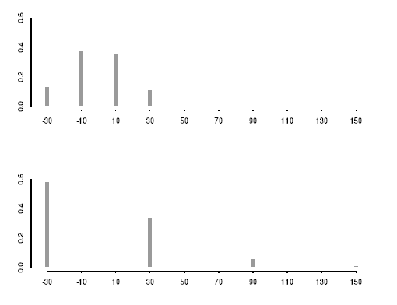
Vi ser på den «forsiktige» spilleren som tre ganger satser 10 euro på 18 felt og på en annen litt «dristigere» spiller som tre ganger satser 10 euro på 6 felt
Figuren viser fordelingen for nettogevinsten for de to spillerne:
«Forsiktig» spiller (Y)
«Dristig» spiller (Z)

Slide 29
Nettogevinsten Y for den «forsiktige» spilleren og nettogevinsten Z for den «dristige» spilleren har begge forventningsverdi
Men fordelingen til Z er mer «spredt ut» enn fordelingen til Y
For å få et mål på hvor mye fordelingen til Y er «spredt ut» tar vi utgangspunkt i kvadratavvikene mellom Y-verdiene og forventningsverdien
Hvis Y får verdien -30 er kvadratavviket

Slide 30
Hvis den «forsiktige» spilleren om og om igjen spiller tre omganger rulett, gir det samme argumentet som vi brukte i forbindelse med forventningsverdi, at det gjennomsnittlige kvadratavviket vil nærme seg
Denne summen kaller vi variansen til Y Den skriver vi Var(Y). Altså Var(Y)=300
For den «dristige » spilleren får vi tilsvarende at Var(Z)=1467

Slide 31
Ruletteksempelet motiverer definisjonen:
En tilfeldig variabel X har mulige verdier x₁ , x₂ , …, x_{m} og forventningsverdi Da er variansen
Ofte bruker en for å betegne varians

Slide 32
Eksempel 9.1: Vi kaster to terninger, og lar X være summen av antall øyne
Vi har funnet E(X) = 7
Variansen blir:

Slide 33
Standardavvik
Nettogevinsten til den «forsiktige» spilleren har varians 300
Benevningen for variansen er «kvadrateuro»
Et mål for spredning som har «riktig» benevning er standardavvik:
Standardavviket til en tilfeldig variabel X er gitt ved
Ofte bruker en for å betegne standardavvik
Nettogevinsten til den «forsiktige» spilleren har standardavvik 17.30 euro

Slide 34
Varians for binomisk fordeling
Eksempel 9.2: I en søskenflokk er det fire barn
X = «antall gutter i søskenflokken» er binomisk fordelt med n=4 og p=0.514
Har fra før at
Variansen blir

Slide 35
I eksemplet fant vi (avrundet) Var(X) = 1.00
Merk at 4 . 0.514 . (1 - 0.514) = 1.00 (avrundet)
Kan vise at vi har generelt:
Hvis X er binomisk fordelt, er Var(X) = np(1-p)
Eksempel 9.3. En bestemt type frø spirer med 70% sannsynlighet. Vi sår 20 frø
Variansen til antall frø som spirer er 20 . 0.70 . 0.30 = 4.20

Slide 36
Variansen til a + bX
La X være en tilfeldig variabel med forventningsverdi
Y = a + bX har forventningsverdi
Kvadratavviket for Y blir
Det motiverer resultatet:
Var(a+bX) = b² Var(X)

Slide 37
Eksempel 9.4: Vi ser på den «forsiktige» rulett-spilleren som tre ganger satser 10 euro på 18 felt
La X være antall ganger hun vinner
X er binomisk fordelt med n = 3 og p = 18/37
Samlet nettogevinst:
Dermed:

Slide 38
Tilnærming av binomiske sannsynligheter
Tidligere var det vanskelig å bruke formelen for binomisk fordeling til å regne ut sannsynligheter når n er stor
(www.york.ac.uk/depts/maths/histstat)
Alt i 1733 viste Abraham de Moivre hvordan en kan finne tilnærmingsverdier for binomiske sannsynligheter
Selv om det nå er enklere å bestemme binomiske sannsynligheter, er denne tilnærmelsen fortsatt viktig

Slide 39
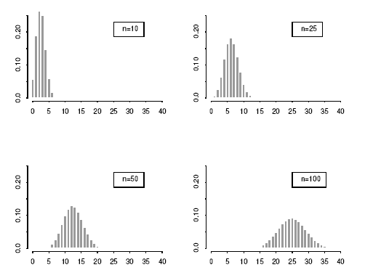
Binomisk fordeling for p = 0.25 og n = 10, 25, 50, 100
Fordelingen forskyves mot høyre og blir mer «spredt ut» når n øker

Slide 40
For å finne en tilnærming «forskyver» vi fordelingene slik at de får « tyngdepunktet» i origo, og vi «skalerer» dem slik at de får samme spredning
Vi ser derfor på den standardiserte variabelen
Vi har at E(Z) = 0 og SD(Z) = 1
Vi merker oss at hvis X = k så er
Vi får derfor fordelingen til Z av fordelingen til X

Slide 41
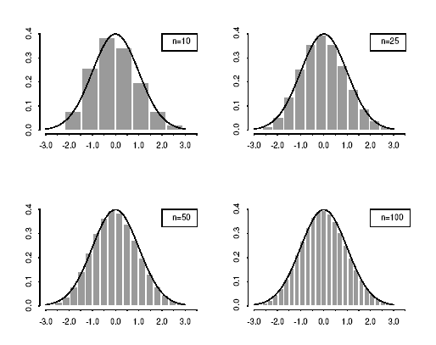
Stolpediagram for fordelingen til Z
Arealet av en stolpe svarer til sannsynligheten for at Z får den aktuelle verdien
Stolpediagrammene nærmer seg standard-normalfordelingsfunksjonen

Slide 42
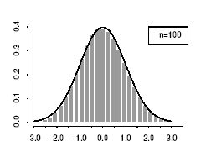
Vil bruke de Moivres tilnærming til å finne når n = 100 og p = 0.25
Vi merker oss at
Summen av arealene av søylene er omtrent like stor som arealet under f(x) til venstre for 1.85
Vi skal egentlig summere arealene av alle søylene til venstre for 1.85

Slide 43
Arealet under standardnormalfordelings-funksjonen til venstre for 1.85 finner vi av tabellen bak i kompendiet:
De Moivres tilnærming gir at

Slide 44
Vil så bruke de Moivres tilnærming til å finne når n = 100 og p = 0.25
Vi merker oss at
Summen av arealene av søylene er omtrent like stor som arealet under f(x) til høyre for -1.39
Vi skal egentlig summere arealene av alle søylene til høyre for -1.39

Slide 45
Arealet under standardnormalfordelings-funksjonen til venstre for -1.39 finner vi av tabellen bak i kompendiet:
Arealet til høyre for -1.39 er lik én minus arealet til venstre for -1.39
Derfor

Slide 46
Eksempel 10.3: Vi tenker oss at Arbeiderpartiet på et tidspunkt har oppslutning av 32.0% av velgerne
Et meningsmålingsinstitutt spør et tilfeldig utvalg på 1000 personer over 18 år hvilket parti de ville stemt på hvis det hadde vært valg
Hva er sannsynligheten for at mellom 300 og 340 av dem ville ha stemt på Arbeiderpartiet?
Med andre ord: hva er sannsynligheten for at Arbeiderpartiets oppslutning på menings-målingen vil bli mellom 30.0% og 34.0% ?

Slide 47
La X være antallet av de spurte som ville ha stemt på Arbeiderpartiet
Siden det trekkes uten tilbakelegging, er strengt tatt X hypergeometrisk fordelt
Men da antallet som trekkes ut er lite i forhold til antall over 18 år i hele befolkningen, kan vi regne som om X er binomisk fordelt med n = 1000 og p = 0.32

Slide 48
Nå har vi at
Arealet under standard- normalfordeligsfunksjonen mellom -1.36 og 1.36 er lik arealet til venstre for 1.36 minus arealet til venstre for -1.36

Slide 49
De Moivres tilnærming gir at

Slide 50
Sannsynlighetsregning og statistikk
Vi har sett på tilfeldige variabler og deres sannsynlighetsfordelinger. Det er en del av sannsynlighetsregningen
Vi vil nå se på hvordan sannsynlighetsregningen danner grunnlaget for statistiske metoder
Vi nøyer oss med å se på binomiske situasjoner
I sannsynlighetsregningen kjenner vi verdien til p
I statistikken gjør vi ikke det. Der er poenget nettopp å kunne si noe om verdien til p når vi har observert X

Slide 51
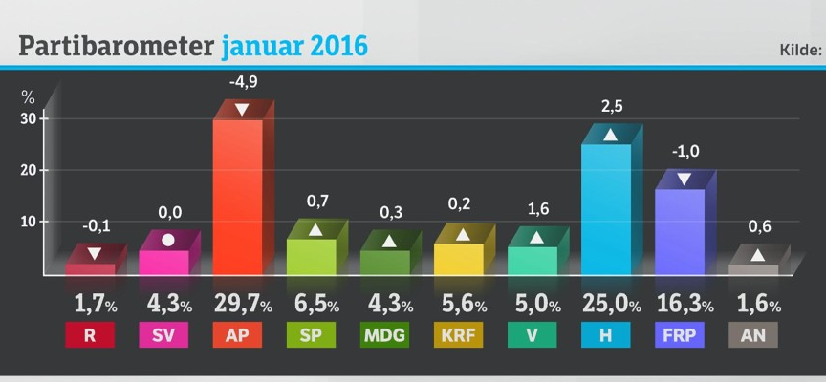
Estimering og konfidensintervall
Vi er ofte interessert i å anslå («estimere») verdien av p ut fra resultatet av et forsøk, og også å si noe om hvor presist anslaget er
Eksempel 11.1: Av 721 personer som ville ha stemt hvis det hadde vært valg, ville 180 ha stemt på Høyre
Høyres oppslutning er 180/721=0.250, dvs 25.0%
Hvor sikkert er dette anslaget?

Slide 52
Generelt ser vi på en stor populasjon der en ukjent andel p har et bestemt "kjennetegn"
I eksemplet er populasjonen alle over 18 år som ville ha stemt hvis det var valg, og kjennetegnet er at en person ville stemt på Høyre
Vi trekker et tilfeldig utvalg på n individer fra populasjonen. Størrelsen av utvalget er liten i forhold til størrelsen av hele populasjonen
La X være antall i utvalget som har kjennetegnet
Vi kan regne som om X er binomisk fordelt med p lik den ukjente andelen i populasjonen som har kjennetegnet

Slide 53
Til å anslå («estimere») p bruker vi andelen i utvalget som har kjennetegnet, dvs.
Merk at («p hatt») er en tilfeldig variabel
I eksempelet fikk verdien 0.250
For å kunne si noe om hvor presist et anslag er, må vi ta hensyn til hvor mye verdien av vil variere fra undersøkelse til undersøkelse bare på grunn av tilfeldige variasjoner

Slide 54
Av de Moivres resultat finner vi at
2.5%
95%
2.5%
Nå er
Dermed

Slide 55
Kan vise at vi kan erstatte p med i nevneren:
Ulikhetene kan omformes slik at vi får p alene i midten:

Slide 56
Det er altså tilnærmet 95% sannsynlig at undersøkelsen vil gi et resultat som er slik at p blir liggende i intervallet
Dette intervallet kaller vi et (tilnærmet) 95% konfidensintervall for p

Slide 57
Eksempel 11.2: Vi ser igjen på meningsmålingen
Vårt estimat for Høyres oppslutning er:
95% konfidensintervall:
Dvs.:

Slide 58
